Slide 1
siblinzi drugačijih
Prof. Dr Otilia Velišek-Braško
Novi Sad, 2021.

Slide 2
Siblinzi drugačijih
Velišek-Braško, O., Svilar, M.: Biti brat ili sestra „drugačijim” osobama, U: Krugovi detinjstva br. 1, 2017, str. 28-38. Dostupno na http://www.vaspitacns.edu.rs/index.php?option=com_content&view=article&id=396&Itemid=224
-poseban podsistem porodice (poseban međusobni odnos)
- Brat i sestra / brat i brat / sestra i sestra, odnosno siblinzi su uz roditelje najbliži članovi porodice i, bez obzira na prirodu njihovog odnosa, to je jedna od najdubljih i najdužih veza u životu.
- Značaj dečje interakcije od ranog perioda! (Vršnjački odnos)

Slide 3

Poseban podsistem
Koje su specifičnosti ovih odnosa?
Brat-brat
Brat i sestra
Sestra- sestra
Brat-brat-sestra
Sestra-sestra-brat

Slide 4
Da li pol i drugačijost imaju uticaja na položaj i odnose među siblinzima?
Muško ili žensko? Ili?

Slide 5
Redosled rođenja
(drugačijeg) deteta
1.
2.
3.
…

Slide 6
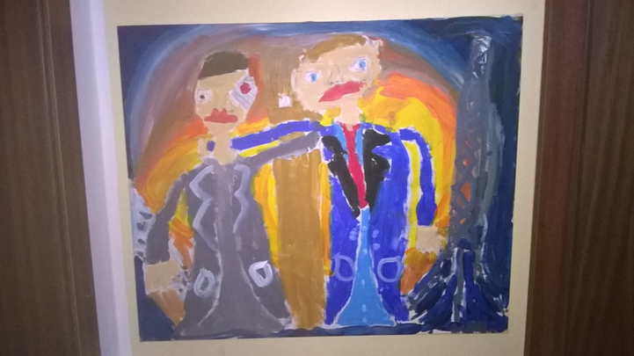
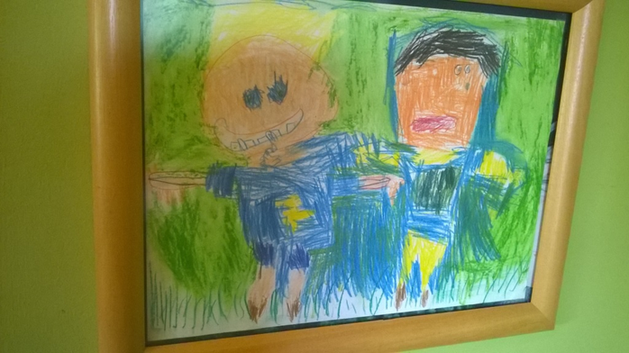
Siblinzi drugačijih šta je specifično i zašto je važno!?!?
Iz ulga deteta koji je drugačiji (+/-)
Iz ugla siblinga drugačijeg (+/-)

Slide 7
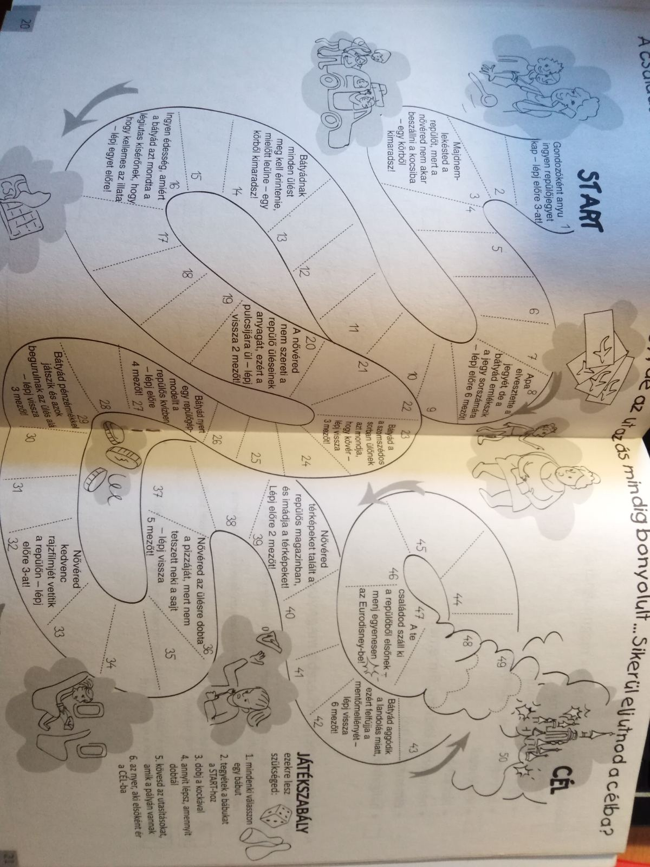
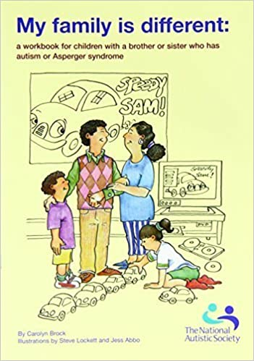
Podrška siblinzima drugačijih

Slide 8
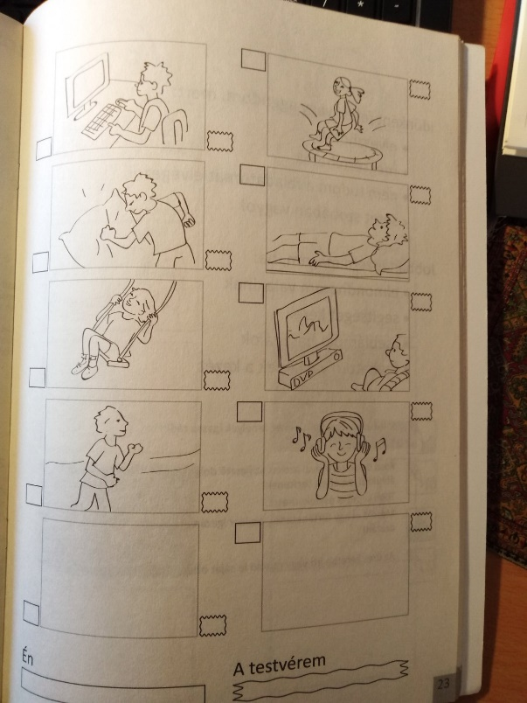
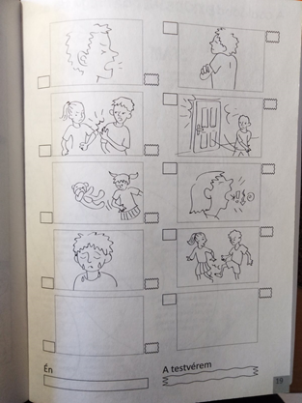
Teme za osnaživanje siblinga
Bes i nervoza (ja - kod siblinga)
Smiruje (ja – kod siblinga)

Slide 9



Siblinizi darovitih
Kako je biti brat ili sestra darovitom?
Npr. naučni genijalac, šampion u sportu, uvažen umetnik…
A sibling je obično dete!

Slide 10

Preporuka
Odnosi između siblinga

Slide 11
Hvala na pažnji
Svako dobro!

